Slide 1





1-3 الدراسات المسحية والتجريبية
والقائمة على الملاحظة
2-3 التحليل الإحصائي
3-3 الاحتمال المشروط
4-3 الاحتمال والتوزيعات الاحتمالية
5-3 التوزيع الطبيعي
6-3 التوزيعات ذات الحدين
1-1 مقدمة في المتجهات
2-1 المتجهات في المستوى الإحداثي
3-1 الضرب الداخلي
4-1 المتجهات في الفضاء الثلاثي الأبعاد
5-1 الضرب الداخلي والضرب الاتجاهي
للمتجهات في الفضاء
1-4 تقدير النهايات بيانيا
2-4 حساب النهايات جبريا
3-4 المماس والسرعة المتجهة
4-4 المشتقات
5-5 المساحة تحت المنحنى والتكامل
5-6 النظرية الأساسية في التفاضل
والتكامل
1-2 الإحداثيات القطبية
2-2 الصورة القطبية والصورة
الديكارتية للمعادلات
3-2 الأعداد المركبة ونظرية ديموافر

Slide 2
1-2 الإحداثيات القطبية
2-2 الصورة القطبية والصورة
الديكارتية للمعادلات
3-2 الأعداد المركبة ونظرية ديموافر

Slide 3
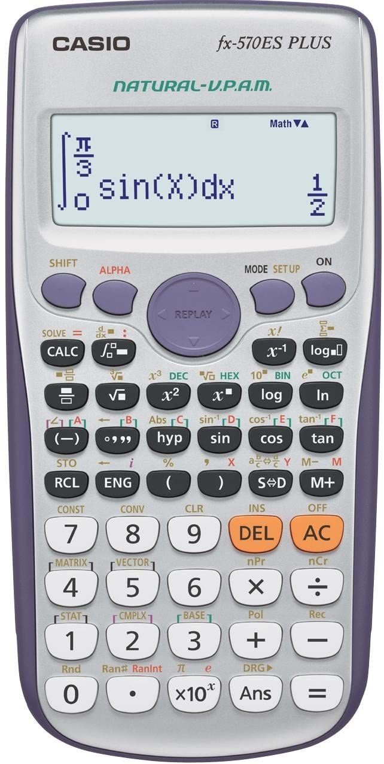
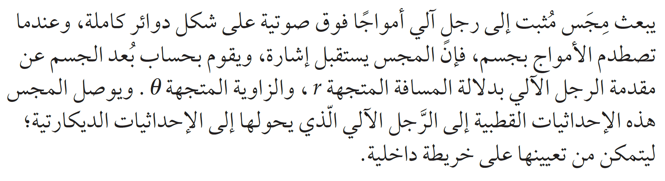
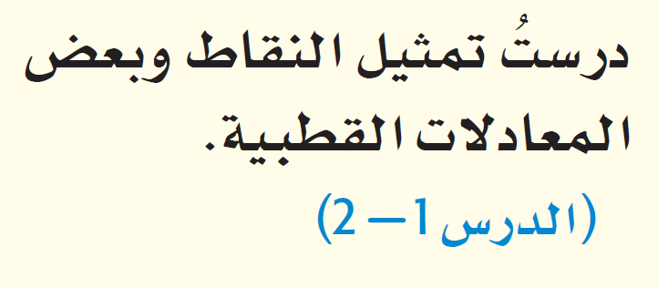



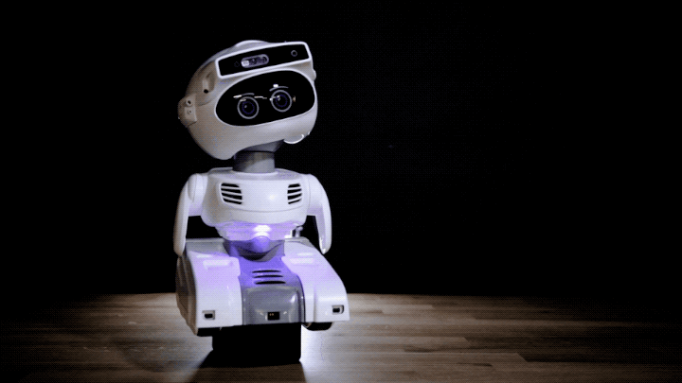
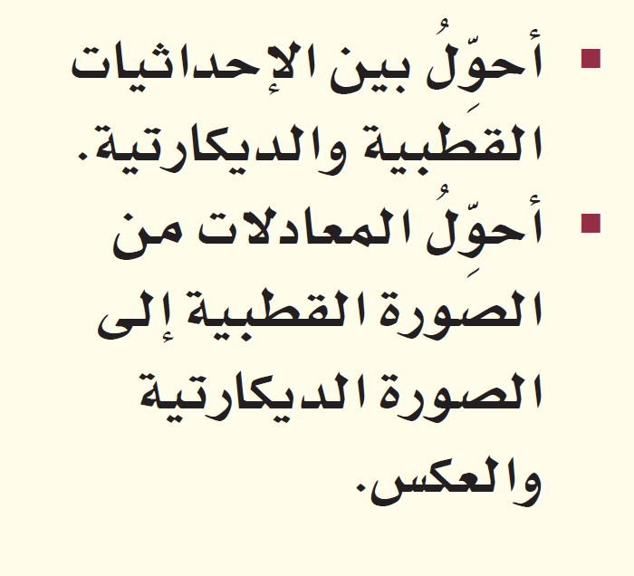

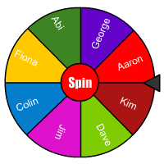

الأدوات
التاريخ
الموضوع
الدرس
الفصل
المادة
الصف
الصورة القطبية والصورة الديكارتية للمعادلات
2
2
ريض6
3ط
لمـــــــــاذا؟
فيما سبق
الآن
تدريب اختبار
مهارات عليا
تدرب5
تحقق5
تدرب4
تحقق4
تدرب3
تحقق3
تدرب2
تحقق2
تدرب1
تحقق1

Slide 4
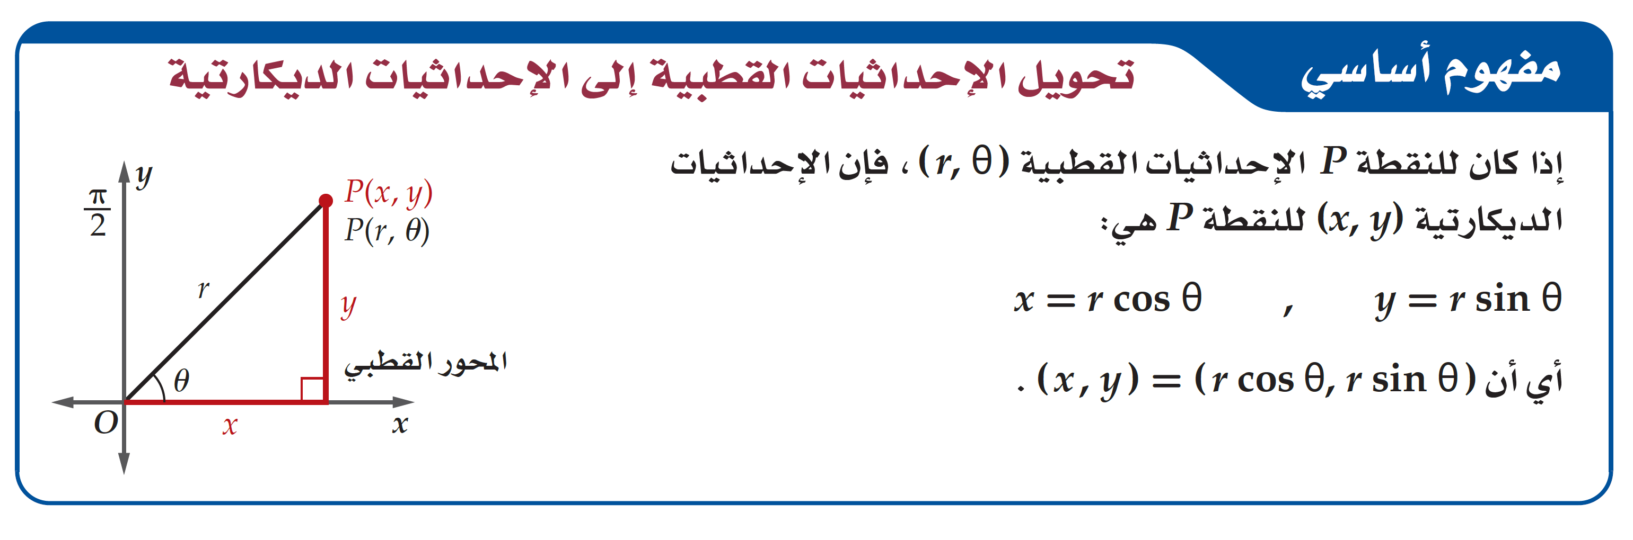
الأدوات
التاريخ
الموضوع
الدرس
الفصل
المادة
الصف
الصورة القطبية والصورة الديكارتية للمعادلات
2
2
ريض6
3ط
تدريب اختبار
مهارات عليا
تدرب5
تحقق5
تدرب4
تحقق4
تدرب3
تحقق3
تدرب2
تحقق2
تدرب1
تحقق1

Slide 5
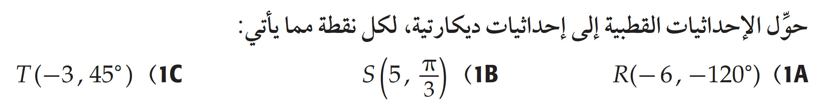

الأدوات
التاريخ
الموضوع
الدرس
الفصل
المادة
الصف
الصورة القطبية والصورة الديكارتية للمعادلات
2
2
ريض6
3ط
تحقق من فهمك1
تدريب اختبار
مهارات عليا
تدرب5
تحقق5
تدرب4
تحقق4
تدرب3
تحقق3
تدرب2
تحقق2
تدرب1
تحقق1

Slide 6

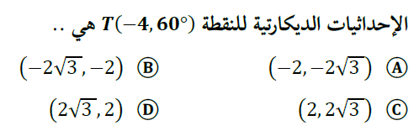
الأدوات
التاريخ
الموضوع
الدرس
الفصل
المادة
الصف
الصورة القطبية والصورة الديكارتية للمعادلات
2
2
ريض6
3ط
تدرب1
تدريب اختبار
مهارات عليا
تدرب5
تحقق5
تدرب4
تحقق4
تدرب3
تحقق3
تدرب2
تحقق2
تدرب1
تحقق1

Slide 7
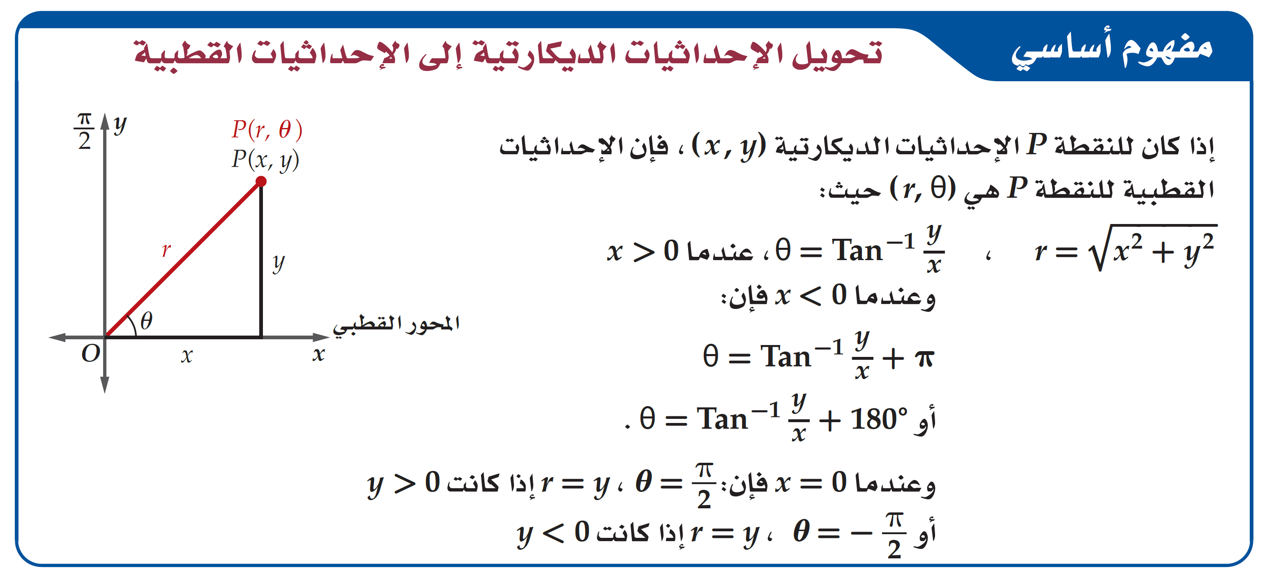
الأدوات
التاريخ
الموضوع
الدرس
الفصل
المادة
الصف
الصورة القطبية والصورة الديكارتية للمعادلات
2
2
ريض6
3ط
تدريب اختبار
مهارات عليا
تدرب5
تحقق5
تدرب4
تحقق4
تدرب3
تحقق3
تدرب2
تحقق2
تدرب1
تحقق1

Slide 8
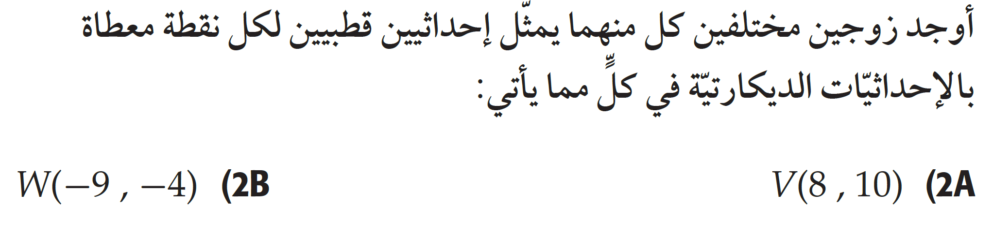
الأدوات
التاريخ
الموضوع
الدرس
الفصل
المادة
الصف
الصورة القطبية والصورة الديكارتية للمعادلات
2
2
ريض6
3ط
تحقق من فهمك2
تدريب اختبار
مهارات عليا
تدرب5
تحقق5
تدرب4
تحقق4
تدرب3
تحقق3
تدرب2
تحقق2
تدرب1
تحقق1

Slide 9
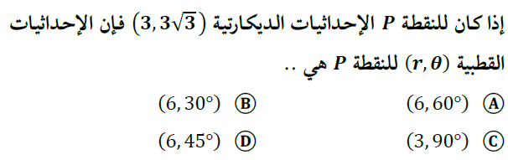
الأدوات
التاريخ
الموضوع
الدرس
الفصل
المادة
الصف
الصورة القطبية والصورة الديكارتية للمعادلات
2
2
ريض6
3ط
تدرب2
تدريب اختبار
مهارات عليا
تدرب5
تحقق5
تدرب4
تحقق4
تدرب3
تحقق3
تدرب2
تحقق2
تدرب1
تحقق1

Slide 10
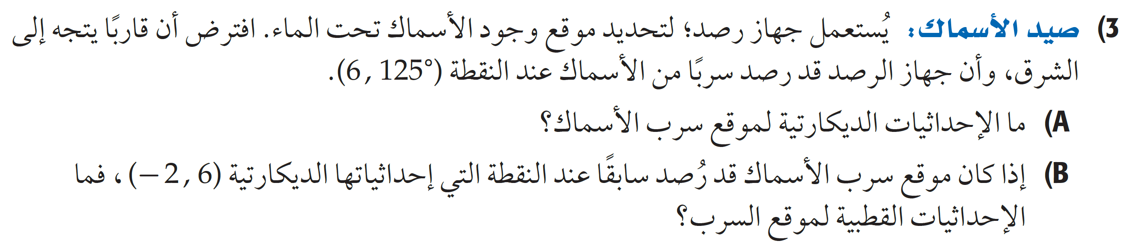
الأدوات
التاريخ
الموضوع
الدرس
الفصل
المادة
الصف
الصورة القطبية والصورة الديكارتية للمعادلات
2
2
ريض6
3ط
تحقق من فهمك3
تدريب اختبار
مهارات عليا
تدرب5
تحقق5
تدرب4
تحقق4
تدرب3
تحقق3
تدرب2
تحقق2
تدرب1
تحقق1

Slide 11

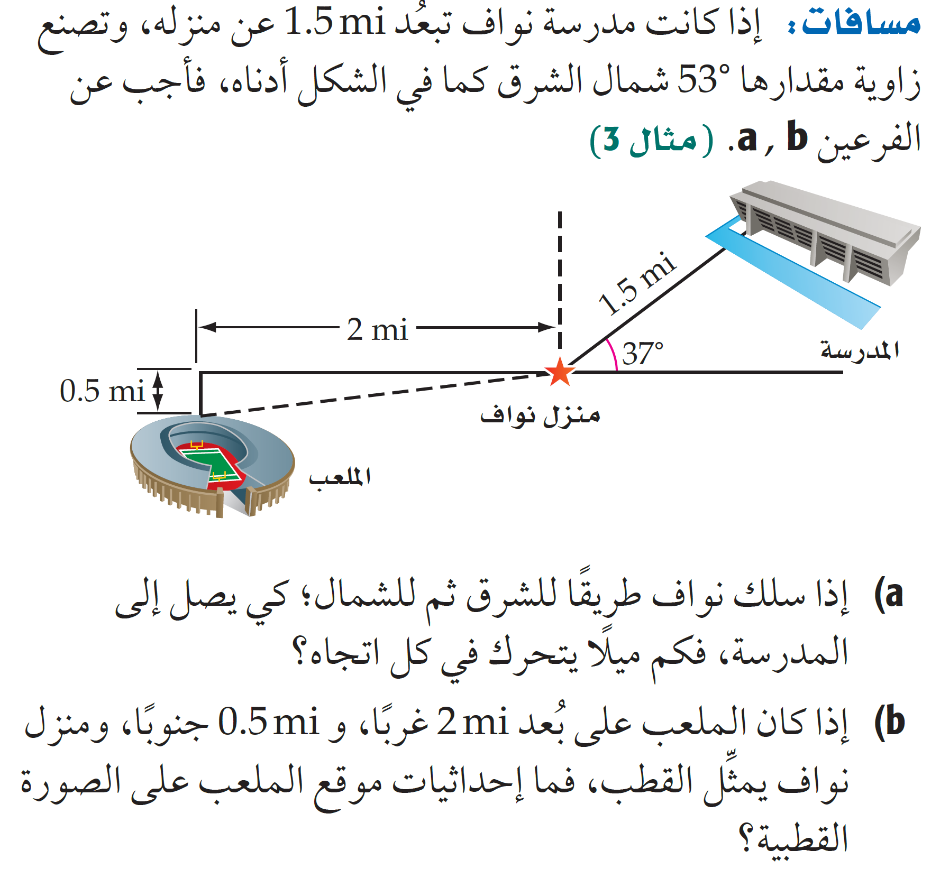
الأدوات
التاريخ
الموضوع
الدرس
الفصل
المادة
الصف
الصورة القطبية والصورة الديكارتية للمعادلات
2
2
ريض6
3ط
تدرب3
تدريب اختبار
مهارات عليا
تدرب5
تحقق5
تدرب4
تحقق4
تدرب3
تحقق3
تدرب2
تحقق2
تدرب1
تحقق1

Slide 12
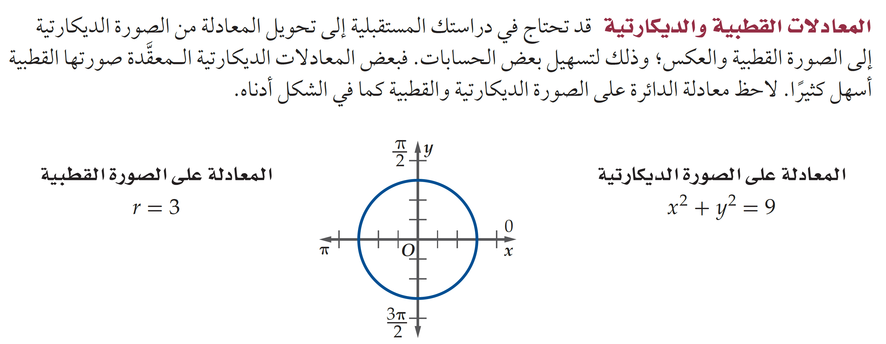
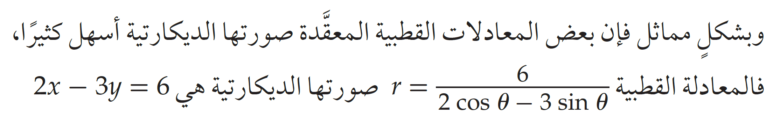
الأدوات
التاريخ
الموضوع
الدرس
الفصل
المادة
الصف
الصورة القطبية والصورة الديكارتية للمعادلات
2
2
ريض6
3ط
تدريب اختبار
مهارات عليا
تدرب5
تحقق5
تدرب4
تحقق4
تدرب3
تحقق3
تدرب2
تحقق2
تدرب1
تحقق1

Slide 13
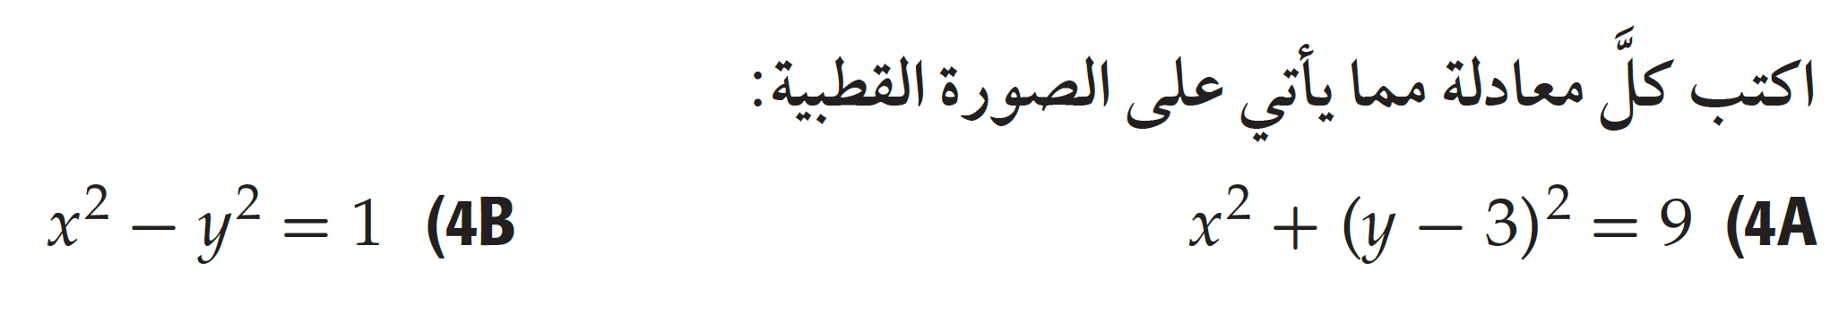
الأدوات
التاريخ
الموضوع
الدرس
الفصل
المادة
الصف
الصورة القطبية والصورة الديكارتية للمعادلات
2
2
ريض6
3ط
تحقق من فهمك4
تدريب اختبار
مهارات عليا
تدرب5
تحقق5
تدرب4
تحقق4
تدرب3
تحقق3
تدرب2
تحقق2
تدرب1
تحقق1

Slide 14
الأدوات
التاريخ
الموضوع
الدرس
الفصل
المادة
الصف
الصورة القطبية والصورة الديكارتية للمعادلات
2
2
ريض6
3ط
تحقق من فهمك4
تدريب اختبار
مهارات عليا
تدرب5
تحقق5
تدرب4
تحقق4
تدرب3
تحقق3
تدرب2
تحقق2
تدرب1
تحقق1

Slide 15

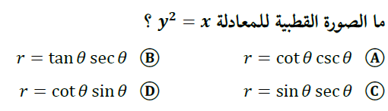
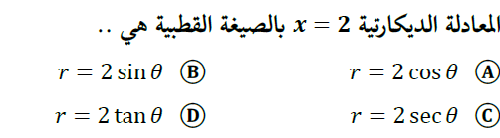
الأدوات
التاريخ
الموضوع
الدرس
الفصل
المادة
الصف
الصورة القطبية والصورة الديكارتية للمعادلات
2
2
ريض6
3ط
تدرب4
تدريب اختبار
مهارات عليا
تدرب5
تحقق5
تدرب4
تحقق4
تدرب3
تحقق3
تدرب2
تحقق2
تدرب1
تحقق1

Slide 16
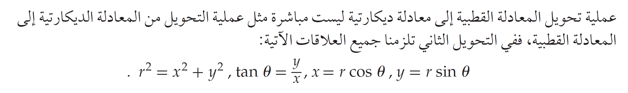
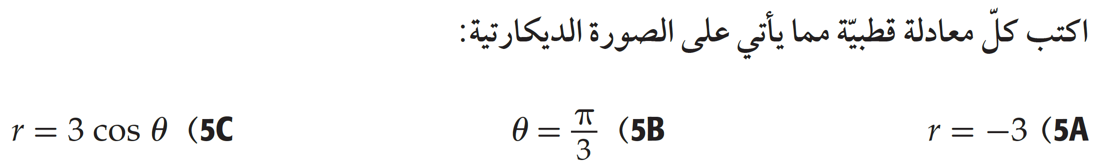
الأدوات
التاريخ
الموضوع
الدرس
الفصل
المادة
الصف
الصورة القطبية والصورة الديكارتية للمعادلات
2
2
ريض6
3ط
تحقق من فهمك5
تدريب اختبار
مهارات عليا
تدرب5
تحقق5
تدرب4
تحقق4
تدرب3
تحقق3
تدرب2
تحقق2
تدرب1
تحقق1

Slide 17

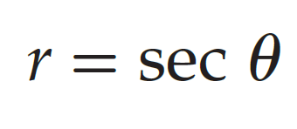
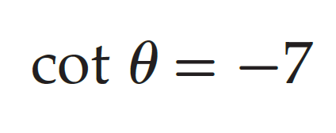
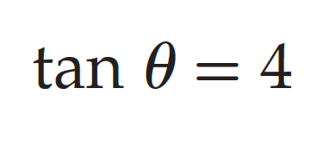
الأدوات
التاريخ
الموضوع
الدرس
الفصل
المادة
الصف
الصورة القطبية والصورة الديكارتية للمعادلات
2
2
ريض6
3ط
تدرب5
تدريب اختبار
مهارات عليا
تدرب5
تحقق5
تدرب4
تحقق4
تدرب3
تحقق3
تدرب2
تحقق2
تدرب1
تحقق1

Slide 18

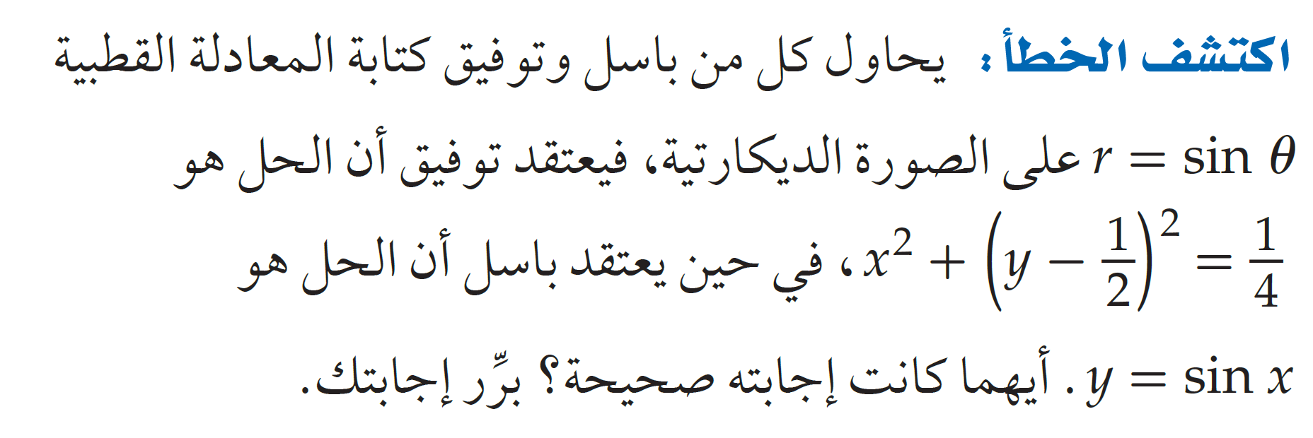
الأدوات
التاريخ
الموضوع
الدرس
الفصل
المادة
الصف
الصورة القطبية والصورة الديكارتية للمعادلات
2
2
ريض6
3ط
مسائل مهارات التفكير العليا
تدريب اختبار
مهارات عليا
تدرب5
تحقق5
تدرب4
تحقق4
تدرب3
تحقق3
تدرب2
تحقق2
تدرب1
تحقق1

Slide 19
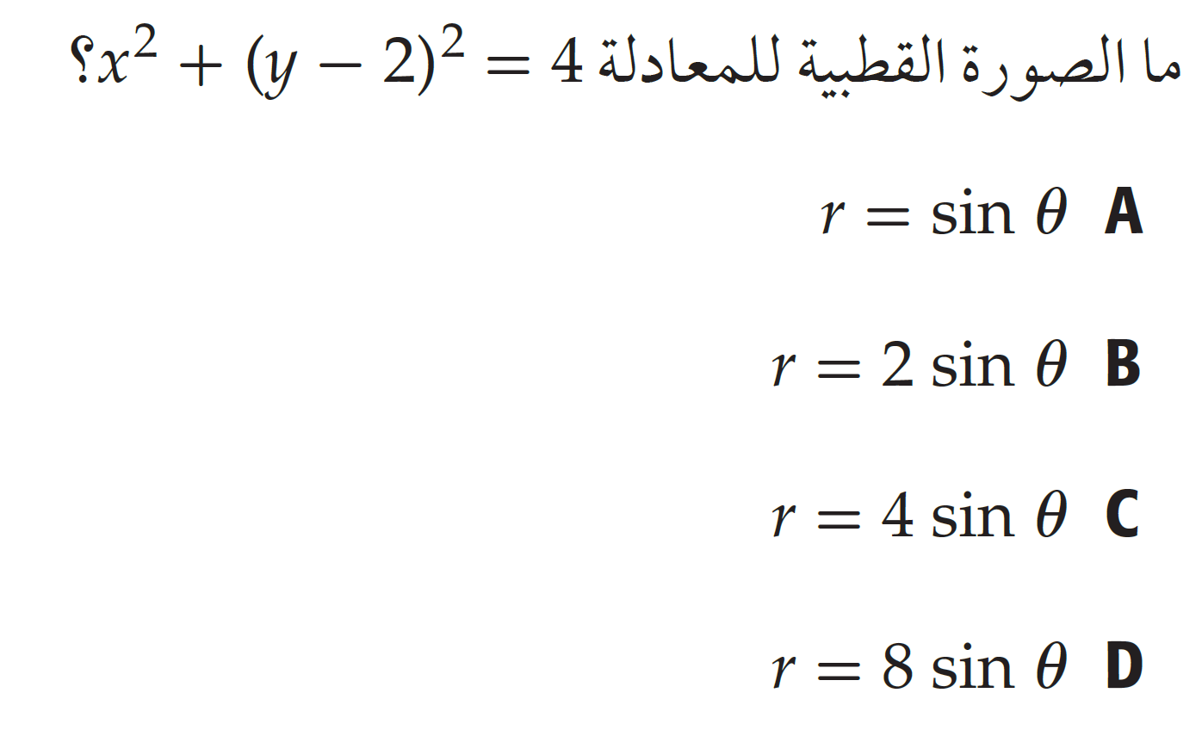
الأدوات
التاريخ
الموضوع
الدرس
الفصل
المادة
الصف
الصورة القطبية والصورة الديكارتية للمعادلات
2
2
ريض6
3ط
تدريب على اختبار
تدريب اختبار
مهارات عليا
تدرب5
تحقق5
تدرب4
تحقق4
تدرب3
تحقق3
تدرب2
تحقق2
تدرب1
تحقق1

Slide 20




الأدوات
التاريخ
الموضوع
الدرس
الفصل
المادة
الصف
الصورة القطبية والصورة الديكارتية للمعادلات
2
2
ريض6
3ط
بريد الأسئلة
السؤال الثاني
السؤال الأول
السؤال الرابع
السؤال الثالث

Slide 21
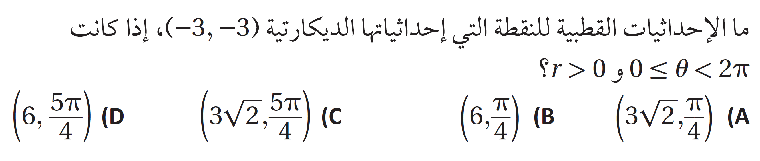
الأدوات
التاريخ
الموضوع
الدرس
الفصل
المادة
الصف
الصورة القطبية والصورة الديكارتية للمعادلات
2
2
ريض6
3ط
بريد الأسئلة
السؤال الأول
الجواب
C

Slide 22
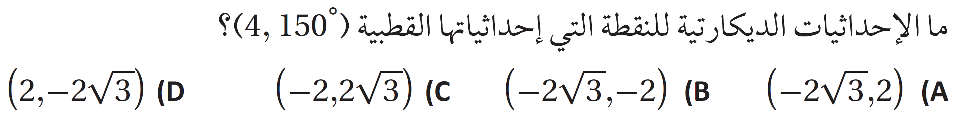
الأدوات
التاريخ
الموضوع
الدرس
الفصل
المادة
الصف
الصورة القطبية والصورة الديكارتية للمعادلات
2
2
ريض6
3ط
بريد الأسئلة
السؤال الثاني
الجواب
A

Slide 23
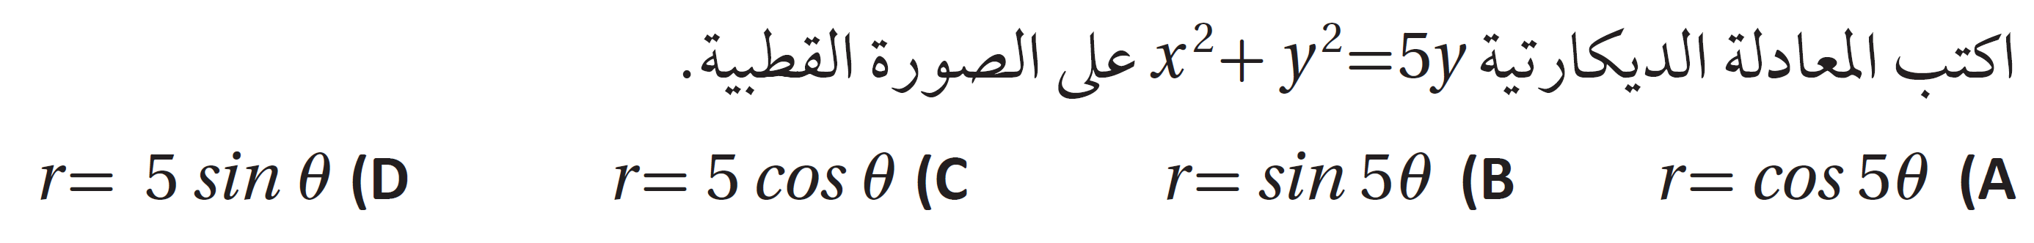
الأدوات
التاريخ
الموضوع
الدرس
الفصل
المادة
الصف
الصورة القطبية والصورة الديكارتية للمعادلات
2
2
ريض6
3ط
بريد الأسئلة
السؤال الثالث
الجواب
D

Slide 24
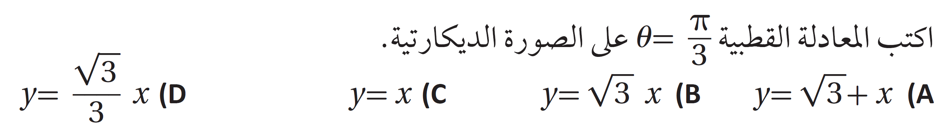
الأدوات
التاريخ
الموضوع
الدرس
الفصل
المادة
الصف
الصورة القطبية والصورة الديكارتية للمعادلات
2
2
ريض6
3ط
بريد الأسئلة
السؤال الرابع
الجواب
B

